Slide 1
מערכת שידורים לאומית

Slide 2
תורת חשמל– זרם חילופין
אלקטרוניקה ומחשבים שאלון 815381
שם המורה: רג'א אליאס

Slide 3
מה נלמד היום
פתרון מעגלים בזרם חילופין
שאלה1 : מעגל RC טורי
שאלה 2: מעגל RL טורי
שאלה 3 :מעגל RC טורי
שאלה 4 :מעגל RLC טורי
שאלה 5 :מעגל RLC טורי עם מכשירי מדידה

Slide 4

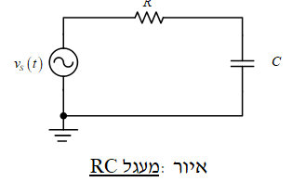
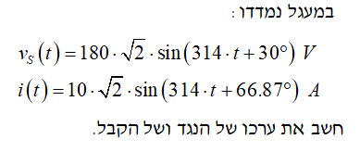
שאלה 1 –RC טורי

Slide 5



פתרון שאלה 1

Slide 6
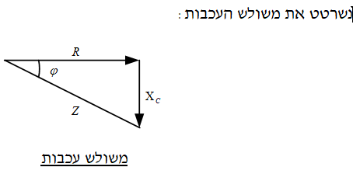
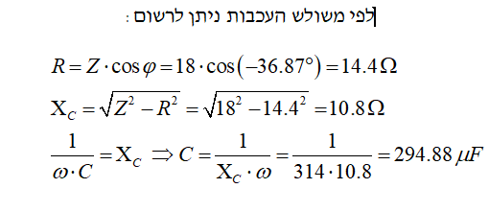
המשך פתרון שאלה 1

Slide 7
שאלה 2- RLטורי

Slide 8
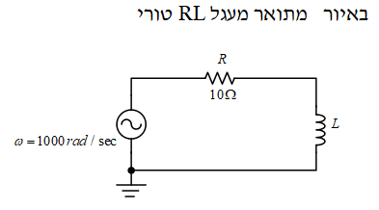
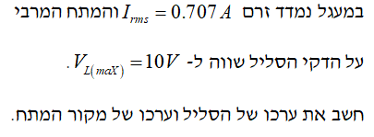

פתרון שאלה 2

Slide 9
המשך פתרון שאלה 2

Slide 10
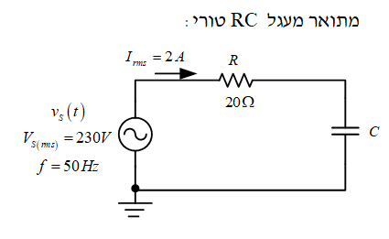
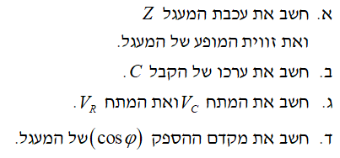
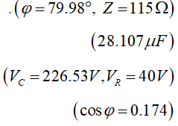
שאלה 3 - RCטורי

Slide 11
פתרון שאלה 3

Slide 12
המשך פתרון שאלה 3

Slide 13
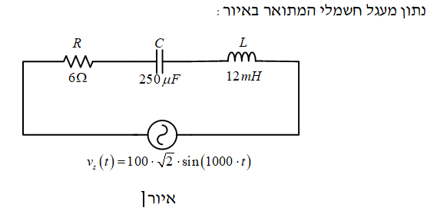
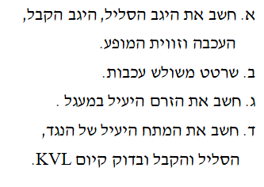
שאלה 4– RLC טורי

Slide 14
פתרון שאלה 4

Slide 15
המשך פתרון שאלה 4

Slide 16
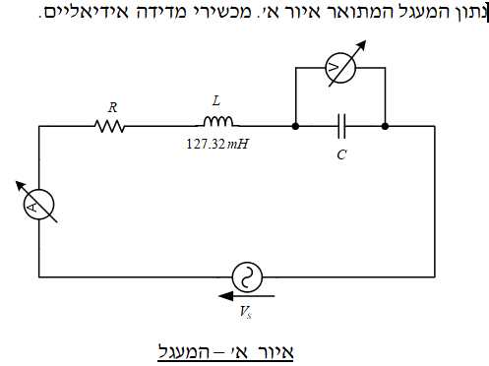

שאלה 5 RLC טורי

Slide 17
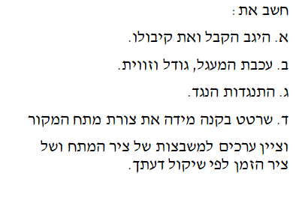
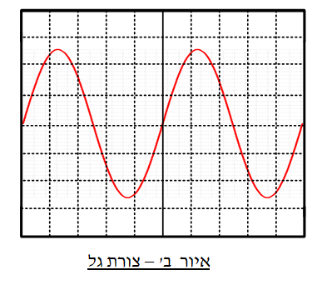
שאלה 5

Slide 18
פתרון שאלה 5

Slide 19
המשך פתרון שאלה 5

Slide 20

שימוש ביצירות מוגנות בזכויות יוצרים ואיתור בעלי זכויות
השימוש ביצירות במהלך שידור זה נעשה לפי סעיף 27א לחוק זכות יוצרים, תשס"ח-2007. אם הינך בעל הזכויות באחת היצירות, באפשרותך לבקש מאיתנו לחדול מהשימוש ביצירה, זאת באמצעות פנייה לדוא"ל rights@education.gov.il

